Slide 1
文具产品调查报告
新文具用品股份有限公司

Slide 2
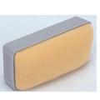

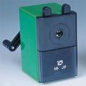
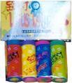


各式各样的文具

Slide 3
文具的品牌
目前市场上的文具品牌众多，力派、背背佳、米奇、西瓜太郎、史努比、乐美、比克、施德楼等的产品都是在市场上的热点 。

Slide 5
文具的价格
单位（元）
 | 价 格 范 围 | 接受程度
文具盒 | 10～15 | 接受
笔袋 | 15～18 | 接受
书包 | 70～150 | 接受
圆珠笔 | 3～5 | 接受

Slide 6
文具的款式
95.2%的认为自己对文具的款式不关注；
4.8%的家长表示自己对此关注；
而100%的学生对文具的款式却极为感兴趣，他们说选择文具时，他们要看款式，如有新的款式上市，同时又是他们喜欢的，他们一般都会买的。调查中发现小学生都喜欢那些体形大、图案漂亮、内里有夹层的、有玩具的文具盒，而中学生们则喜欢用笔袋。

Slide 7
文具的科技含量
33.8%的家长认为很关注其科技含量；
41.7%的家长认为比较关注其科技含量；
24.5%的家长则认为自己不关注；
98%的小学生表示自己不知文具的科技含量为何物；
24.6%的中学生关注文具的科技含量。

